Slide 1
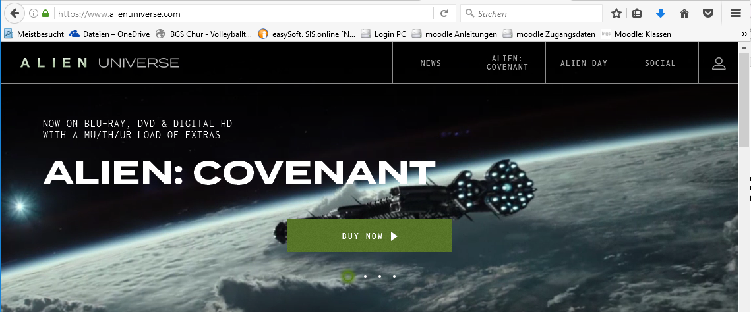
Internetrecherche

Slide 2
Internetrecherche
Wer steckt dahinter?
#privat
#kommerziell
#wissenschaftlich
#organisation
#forum
#chat
#impressum

Slide 3
Internetrecherche
Wann wurde die Seite erstellt?
#aktualisiert
#veraltet
#fusszeile
#archive.org

Slide 4
Internetrecherche
Was steht drin?
#umfang
#zielpublikum
#glaubwürdigkeit
#übereinstimmung

Slide 5
Internetrecherche
Wie ist die Seite gestaltet?
#logisch
#übersichtlich
#rechtschreibung
#werbung

